Slide 1
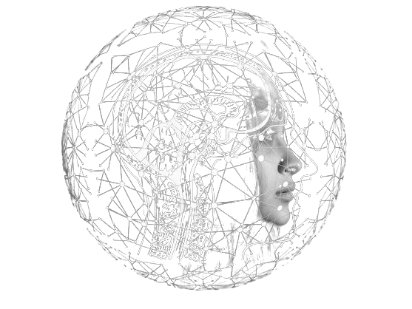
Detección de Anomalías en Ataques Epilépticos con Autoencoders
Enrique Ruiz Amakrache

Slide 2
índice
Introducción
Contexto
¿Qué es la epilepsia?
Necesidad
Marco conceptual
Situación actual
Principales paradigmas
Objetivos
Planificación
Metodología
Tratamiento de datos
Implementación
Optimización
Evaluación
Resultados y comparación
Conclusiones
Anexo
Herramientas utilizadas

Slide 3
Detección de anomalías
01
Estudio impácto/beneficio
02
Introducción
Uso de Autoencoders
03
Comparativa
04
Analisis de señales EEG
Inclusión de la temporalidad en LSTM
Clasificación de señales
Evaluación frente otros modelos

Slide 4

02
Contexto
¿Qué es la epilepsia?

Slide 5
Tipos
Epilepsia menor
Epilepsia mayor
parcial simple
parcial Compleja
Secundariamente generalizada
Alteración del
movimiento, la memoria y las sensaciones
Pérdida del
conocimiento y estado de trance
Comienza como parcial y se extiende al resto del cerebro
Parpadeo rápido y mirada fija durante segundos
Gritos, pérdida del conocimiento, caídas, espasmos musculares

Slide 6
Necesidad
trastorno neurológico más común
En todo el mundo, 50 millones de personas padecen epilepsia
Riesgo de muerte
Muerte prematura en personas con epilepsia hasta tres veces mayor que en la población general.
Tratable
70% de las personas con epilepsia podrían vivir sin convulsiones si se diagnosticaran y trataran adecuadamente.
Notes:
La epilepsia representa un 0,5% de la carga de morbilidad mundial, proporción de enfermedad en una población
Cerca del 80% de los pacientes viven en países de ingresos bajos y medianos.
Tres cuartas partes de las personas que viven en países de ingresos bajos no reciben el tratamiento que necesitan.

Slide 7
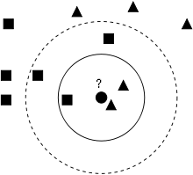
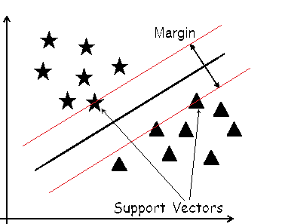
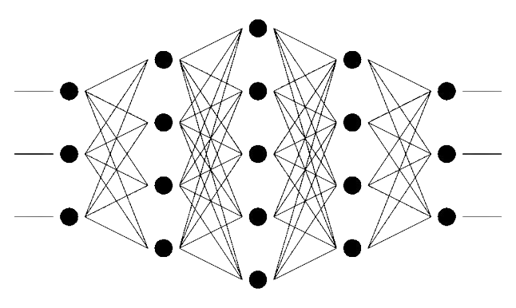
KNN
01
SGD
02
Marco Conceptual
Linear SVM
03
Random Forest
04
K-Nearest Neighbor classifier
Stochastic Gradient Descendent
Support vector machine
Decision tree
CNN
05
Convolutional Neural Network
Notes:
https://www.sciencedirect.com/science/article/pii/S2352914820305943
detalla los modelos teóricos, conceptos, argumentos e ideas que se han desarrollado en relación con un tema.
Knn Un clasificador de vecino más cercano (NN) calcula la distancia clasificada utilizando la distancia euclidiana entre dos vectores, prueba y entrenamiento
Dt. Se pueden implementar diferentes tipos de reglas de decisión en función de las características del conjunto de datos. Para una regla aleatoria que busca responder las preguntas mencionadas para clasificar el conjunto de datos
Rf Un clasificador de bosque aleatorio es una colección de múltiples clasificadores de árboles aleatorios ; y, por lo general, se utilizará un promedio de los resultados de clasificación de todos los árboles para representar el rendimiento de la clasificación aleatoria de bosques

Slide 8
Situación actual
autor | Modelo | Precisión
Shekokar (2021) | LSTM | 98,50%
Almustafa (2020) | Random Forest | 97,08%
Nandy (2019) | SVM | 97,05%
Chirasani (2022) | CNN | 96,34%
Ashok Sharmila (2019) | KNN | 95,23%
Almustafa (2020) | SGD | 81,92%

Slide 9

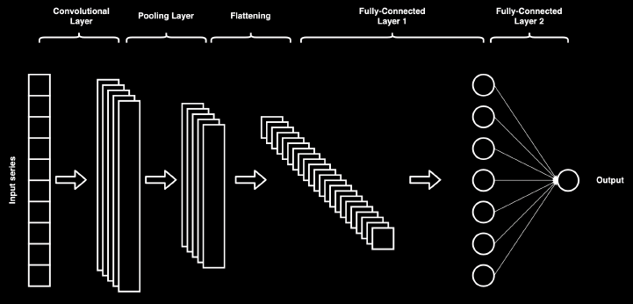
Principales paradigmas
LSTM
Transformers
FCN
Long short-term memory
Residual connections
Fully Convolutional Neural Networks
Notes:
Lamentablemente, este tipo de redes no resuelven las dependencias
temporales a “largo plazo”, como es nuestro
caso, debido a que el gradiente de la funci´on de p´erdida
disminuye exponencialmente con el tiempo (Problema de
desvanecimiento de gradiente

Slide 10
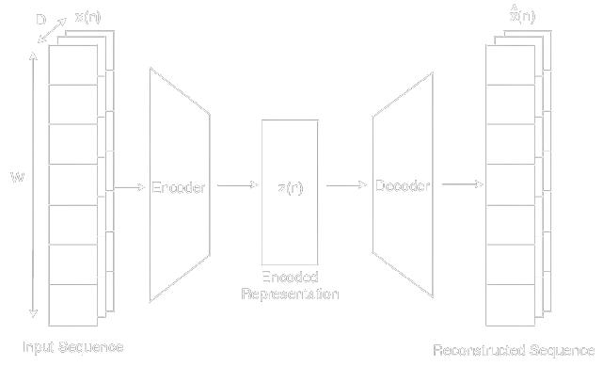
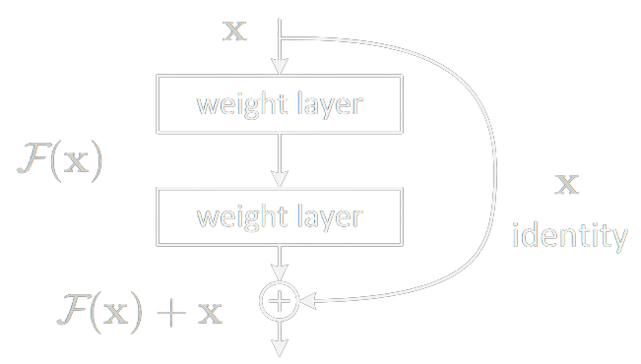
Principales paradigmas
LSTM Autoencoder
LSTM with Skip Connections
Notes:
Lamentablemente, este tipo de redes no resuelven las dependencias
temporales a “largo plazo”, como es nuestro
caso, debido a que el gradiente de la funci´on de p´erdida
disminuye exponencialmente con el tiempo (Problema de
desvanecimiento de gradiente

Slide 11
Objetivos
Familiarización y estudio de la temática
Proyección de canales
Disposición de las ventanas
Optimización del modelo
Baseline Model
umbral y métricas de evaluación

Slide 12
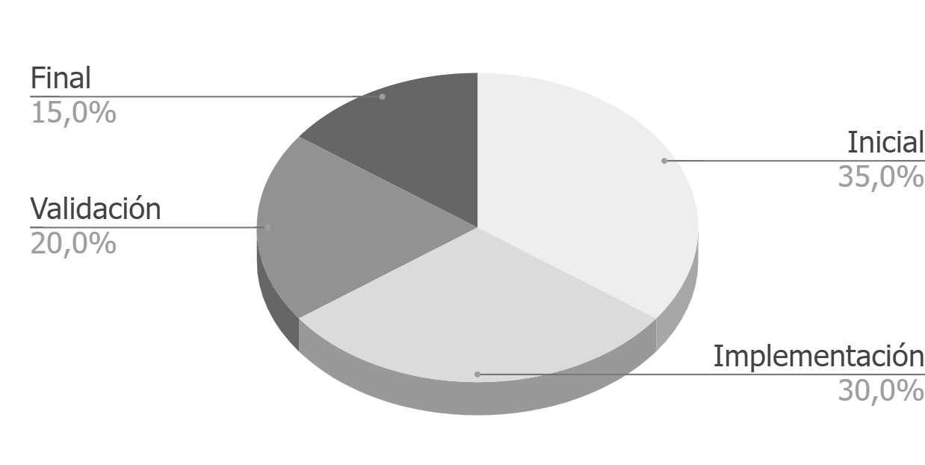
Planificación del Trabajo
35%
Fase Inicial
Entender el contexto y la metodología
30%
Fase Implementación
Implementación y entrenamiento LSTM Autoencoder.
20%
Fase Testeo
Métricas de calidad
15%
Fase Final
Análisis y documentación de los resultados

Slide 13
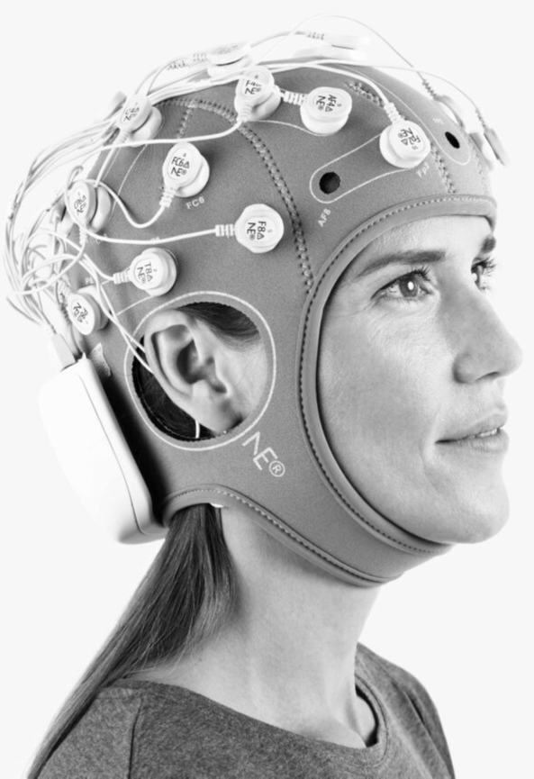
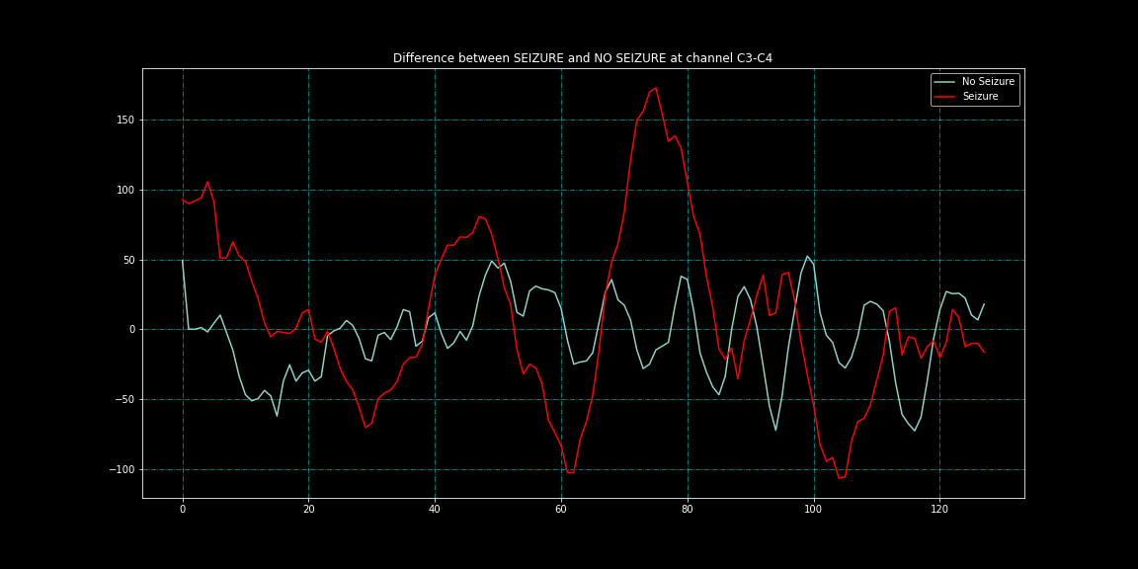
Metodología
Tratamiento de datos
Base de datos CHB-MIT
Muestras Anómalas (2%)
Disposición [NSamples, LSeq, LSignal]
Eliminación Dimensión Canales
Notes:
elimina

Slide 14
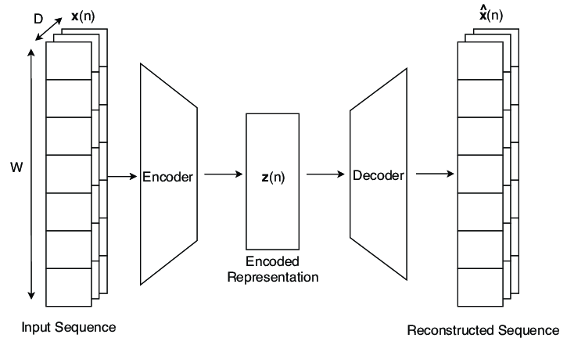
Encoder
Decoder
Metodología
Implementación de la red
Parámetros aleatorios
Combinaciones con 3600 muestras
Train 80% Test 20%
Disposición [3600, 5, 128] = [NSamples, LSeq, LSignal]
2 Capas LSTM
Encoding Dimension 64
[1, LSeq, LSignal]
[1, EncodingDim]
2 Capas LSTM + 1 Capa Linear
Encoding Dimension 64
[1, EncodingDim]
[1, LSeq, LSignal]
Notes:
De esta manera hemos implementado un modelo de red
neuronal capaz de codificar y decodificar una secuencia.
Lo siguiente es establecer una funci´on de perdida y un
umbral de separaci´on para que cuando se reciba una se˜nal
an´omala, la funci´on de p´erdida aumentar´a permiti´endonos
detectarlas y clasificarlas a partir del umbral.

Slide 15
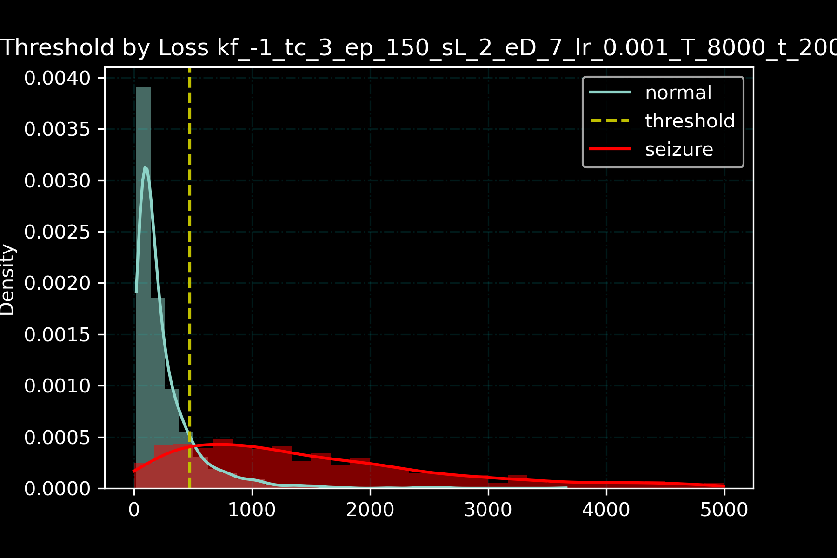
Selección del umbral (Threshold)
MSE Function Loss
+
Threshold OTSU
= Class Separation

Slide 16
Optimización de la red
Atenderemos a los siguientes criterios:
Ventanas temporales de diferentes longitudes
Parámetros internos de la red.
Aumentar el número de muestras y épocas
Función de pérdida

Slide 17
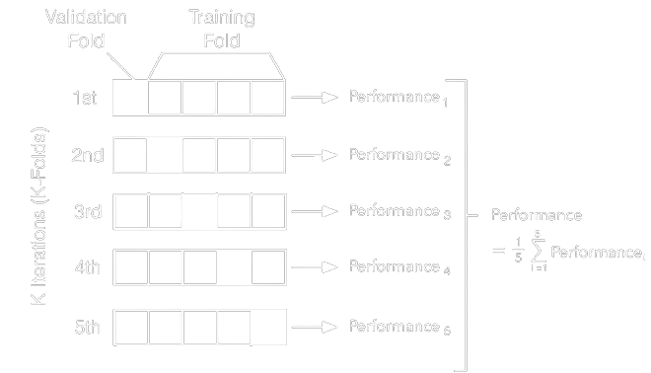
Evaluación
KFOLD 5
Métricas de calidad:
Precision
Recall
F1-Score
Confusion Matrix

Slide 18
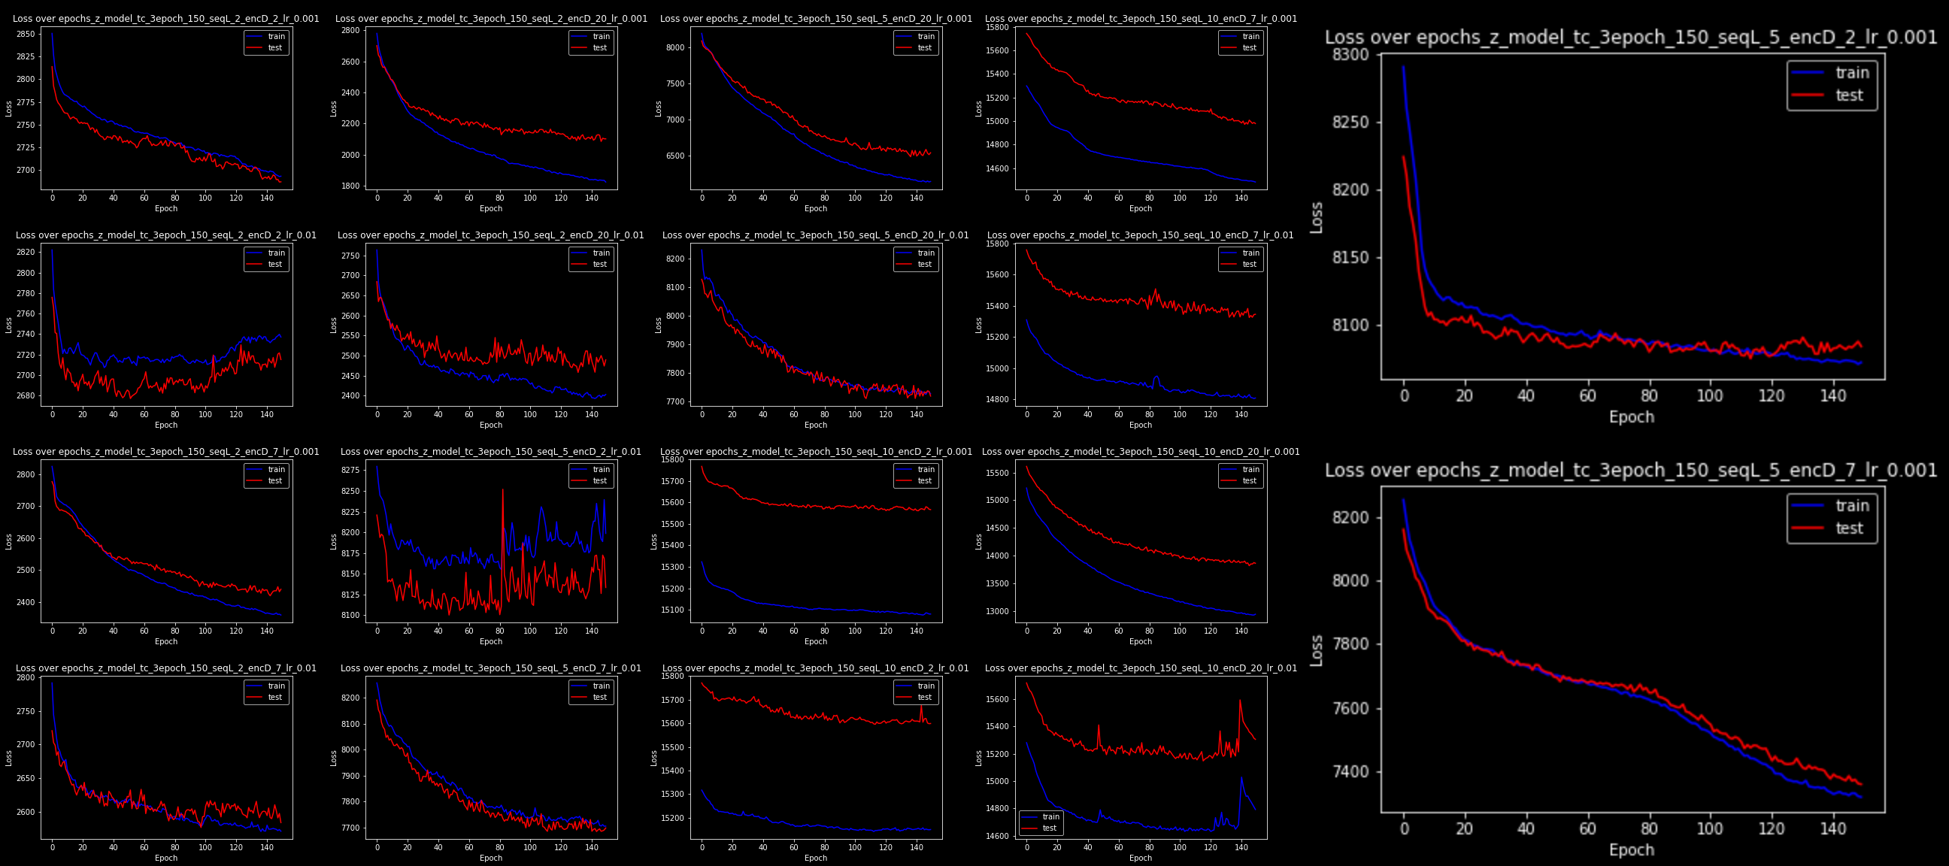
Resultados y Comparación
Listas de combinaciones
LIST LEARNING RATE = [0.01, 0.001, 0.0001]
LIST ENCODING DIM = [2, 7, 64]
LIST SEQL = [2, 5, 10]

Slide 19
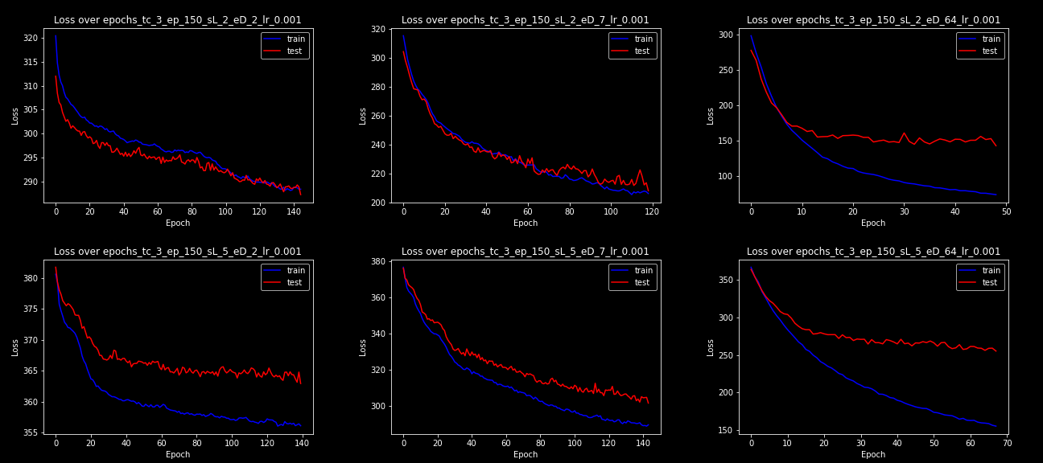
Resultados y Comparación
Parámetros
LEARNING RATE = 0.001
ENCODING DIM = 7
SEQL = [2, 5]
10.000 Muestras y 150 Épocas

Slide 20
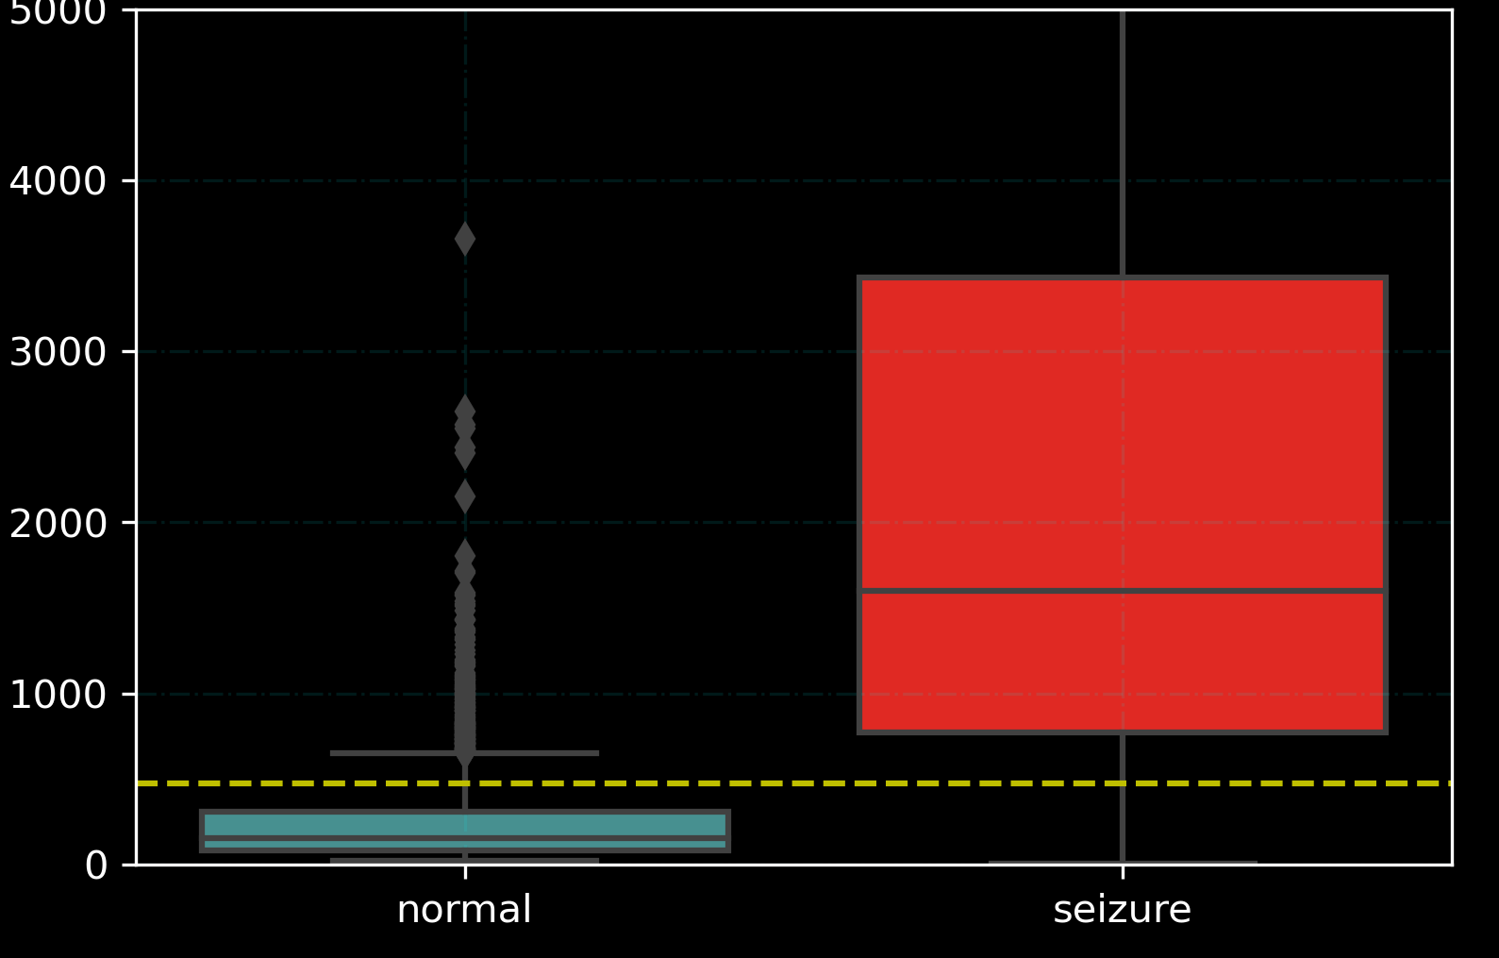
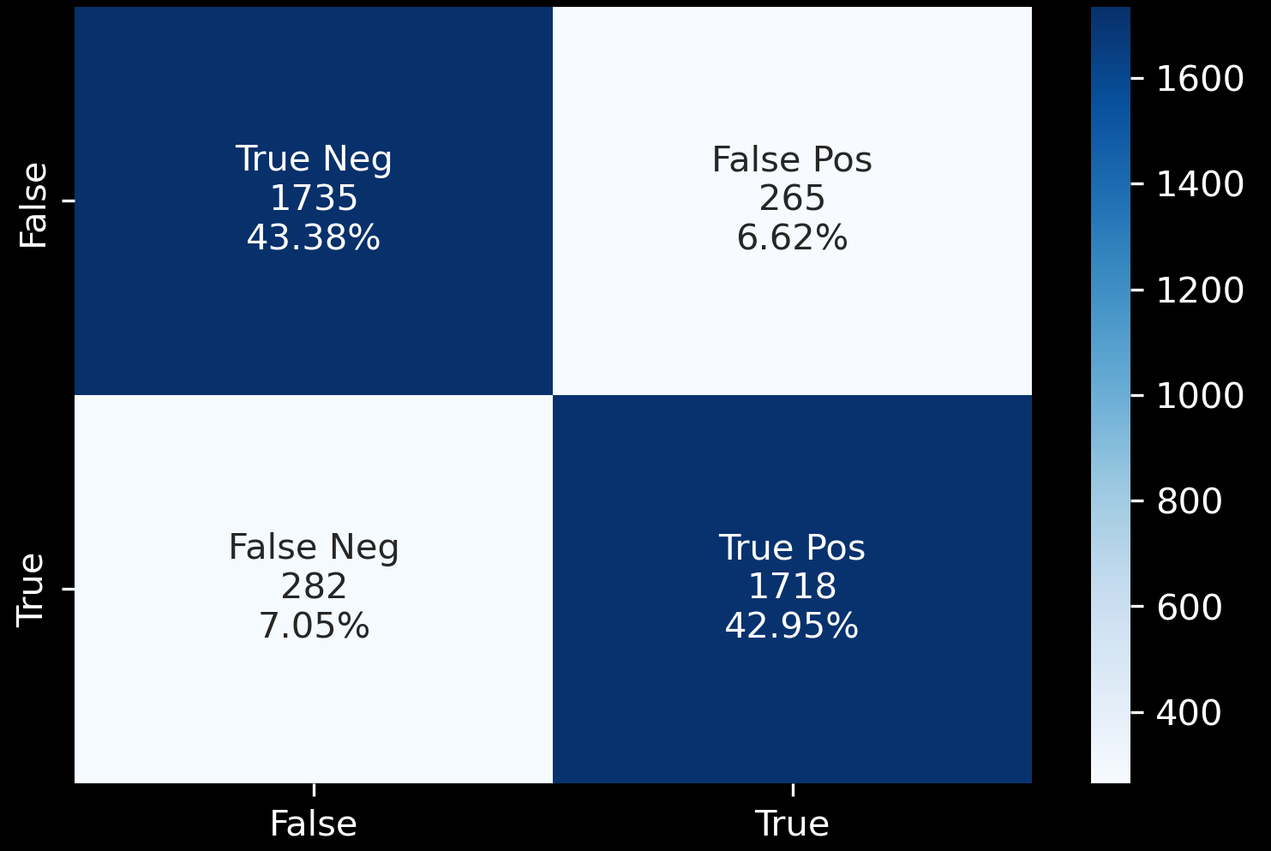
Quality Metrics
Past Work
Resultados y comparación
Boxplot
Confusion matrix
Class | Precision | Recall | F1-score
0 (normal) | 0,86 | 0,87 | 0,86
1 (seizure) | 0,87 | 0,86 | 0,86
Accuracy | 0,865 | 0,865 | 0,86
Macro avg | 0,865 | 0,865 | 0,86
Weighted avg | 0,865 | 0,865 | 0,86
Models | Precision
LSTM | 98,50%
Random Forest | 97,08%
SVM | 97,05%
CNN | 96,34%
KNN | 95,23%
SGD | 81,92%

Slide 21
Conclusiones
conocimientos Deep Learning
RESULTADOS POSITIVOS
Autoencoder como clasificador
Cerca de un 90% de precisión
Entrenamiento con una sola clase
Perfeccionamiento en el marco del aprendizaje profundo

Slide 22
Anexo
Herramientas Utilizadas
Lenguaje: Python
Librerías: Pytorch, Numpy, Sklearn, Skimage
Software: Spyder, Jupyter Notebook, Google Colab
Hardware: CPU Ryzen 5 2600x, Azure GPU Virtual Machine, Google Colab TPU

Slide 23
Gracias
¿Preguntas?
enriamak@gmail.com
+34 602 843 325

